Slide 1

企业研发活动统计报表
填报要点

Slide 2

一、实施要点
目 录
二、填报说明
Contents
三、注意事项
Notes:
大家好！接下来我为大家讲解《企业研发活动统计报表填报要点》，主要内容有三个部分，第一部分是研发统计的实施要点；第二部分是报表填报说明；第三部分是研发统计注意事项。

Slide 3
研发统计实施要点
问题一：企业研发统计要填报那些报表？
按照国家统计局印发的《 2019年企业研发活动统计报表制度》规定，企业研发统计实行年报制度，纳入研发统计年报调查范围的企业法人单位需要填报：
1.企业研究开发项目情况表（简称：项目表) 表号：107-1表
2.企业研究开发活动及相关情况表（简称：活动表) 表号：107-2表
Notes:
第一部分研发统计实施要点，第一个问题,企业研发统计要填报那些报表？

Slide 4
研发统计实施要点
问题二：研发统计涉及那些范围？
工业
工 业
服务业
规模以上采矿业，制造业，电力、热力、燃气及水生产和供应业企业法人单位。
建筑业
规模以上交通运输、仓储和邮政业，信息传输、软件和信息技术服务业，租赁和商务服务业，科学研究和技术服务业，水利、环境和公共设施管理业，卫生和社会工作，文化、体育和娱乐业等企业法人单位。
服务业
建筑业
特、一级总承包和一级专业承包的建筑业企业法人单位。
Notes:
第二个问题，研发统计的范围有那些？研发统计范围涉及工业、建筑业和服务业三个专业，共11个行业门类的企业法人单位。工业调查的是规模以上采矿业，制造业，电力、热力、燃气及水生产和供应业企业法人单位；建筑业调查的是特、一级总承包，一级专业承包建筑业企业法人单位；服务业调查的是规模以上交通运输、仓储和邮政业，信息传输、软件和信息技术服务业，租赁和商务服务业，科学研究和技术服务业，水利、环境和公共设施管理业，卫生和社会工作，文化、体育和娱乐业等企业法人单位。

Slide 5
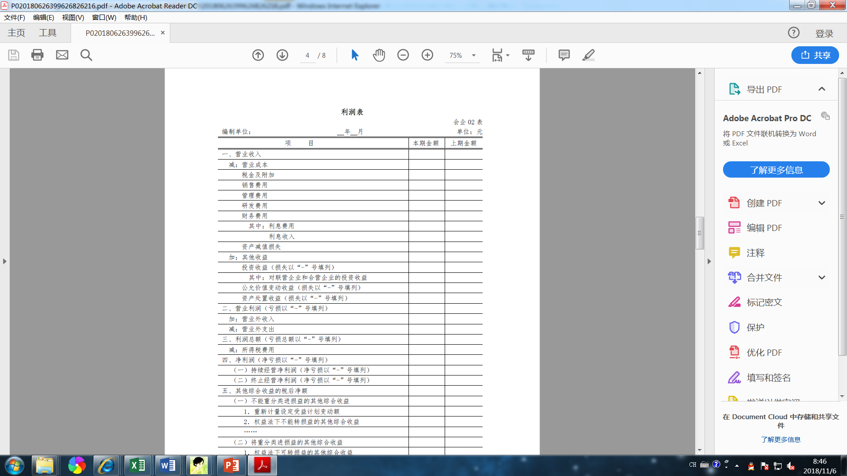
研发统计实施要点
问题三：研发投入统计的填报依据？
按照国家统计制度规定，企业要根据有关研究开发会计科目或向税务部门提供的有关研究开发辅助账，来填报研发统计报表相关指标数据。
第一种：企业仅有会计科目
第二种：企业仅有税务认定辅助账
第三种：企业既有会计科目也有辅助账
遇上第三种情况我们没有要求，由企业自行处理，但项目表与活动 表填报口径必须一致。
企业上述资料将作为统计执法检查的重要依据。如企业无法提供上述资料，则视为企业无研究开发活动，不能填报研发统计报表。
Notes:
那么，如何确定企业是否设置了研发财务账呢？我们可以通过查看企业会计利润表上 “研发费用”科目的当年发生额，凡是该科目上当年发生费用，说明企业已经建立了研发会计科目。研发投入填报依据还有“向税务部门提供的有关研究开发辅助账”，辅助账包括《研发费用加计扣除优惠明细表》、《企业所得税优惠事项备案表》以及《研发项目文件》等。在实际操作中，我们可能会遇到以下几种情况：第一种，企业仅有会计科目，这种情况直接从会计账上摘取相关数据填报；第二种，企业仅有税务部门认定的辅助账，可以按辅助账数据填报；第三种，企业既有会计科目也有辅助账，遇上第三种情况我们没有严格要求，由企业自行处理，但项目表与活动表填报口径必须一致。

Slide 6
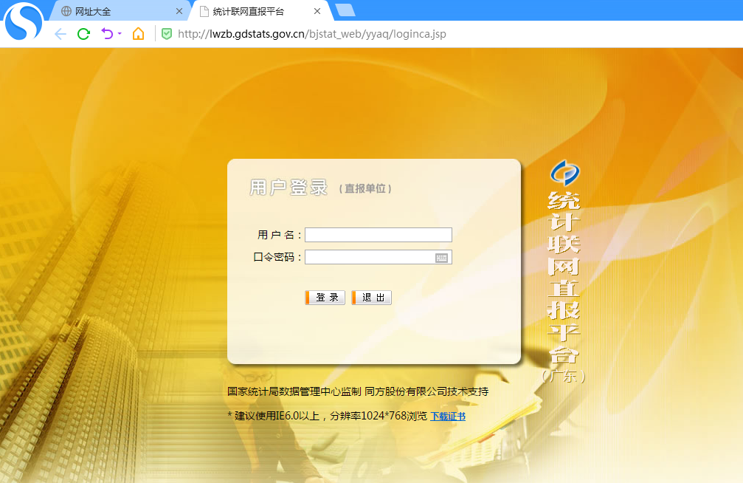
研发统计实施要点
问题四：填报方式及时间？
填报方式：
企业通过登录 “统计联网直报平台” 报送数据。
登录网址 ： http://lwzb.gdstats.gov.cn/bjstat_web/yyaq/loginca.jsp
填报时间：
2020年1月20日（开网）一 3月10日（关网）。
Notes:
网址较长难记住，大家可以先登录我们江门市统计局门户网站，通过链接“企业一套表报送平台”打开登录界面。

Slide 7
一、实施要点
目 录
二、填报说明
Contents
三、注意事项
Notes:
第二部分：研发统计报表填报说明。

Slide 8
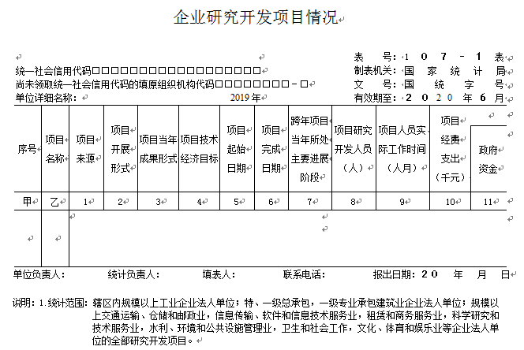
项目表（107-1表）填报说明
Notes:
项目表为不定长表，填报时先按项目数插入相应行数，每个研发项目填写一行，填报企业报告期内全部在研项目情况，没有研发项目不能插入空行，提交空表即可。填写好项目名称后，每个项目需要填报11个指标数据，其中项目当年成果形式、跨年项目当年所处主要进展阶段是判断R&D项目类型的重要指标，统计员如果不清楚具体情况要与技术人员沟通，按项目的实际情况填报。

Slide 9
项目表（107-1表）填报说明
问题一：哪些项目是研发项目？
研发项目：指有制订科研开发计划或签订了科研项目协议书，有独立工作计划、工作时间、工作经费和工作人员的科研项目。
  企业研发项目：
    新产品、新工艺的开发项目；
    对原有产品或生产工艺进行重大改进的项目；
    引进国外技术进行消化吸收再创新的项目；
    对国内先进技术模仿创新的项目等。
Notes:
项目表的第一个问题，企业里那些项目是研发项目？统计上所说的研发项目是指有制订科研开发计划或签订了科研项目协议书，有独立工作计划、工作时间、工作经费和工作人员的科技项目。
企业里研发项目包括：新产品、新工艺的开发项目，对原有产品或生产工艺的重大改进项目，引进国外技术进行消化吸收再创新项目，以及国内先进技术的模仿创新等等项目都是研发项目。

Slide 10
项目表（107-1表）填报说明
问题二：研发项目收集途径？
    1.查看财务账上的“研发费用”科目的当年发生额，凡是该科目上当年发生费用，说明企业当年有实施研发项目，并有相关费用支出；
    2.有设立研发机构的企业，基本上都有研发项目实施，企业统计员可通过研发机构获取企业当年研发项目的相关信息。
    3.向企业的管理者了解、搜集。
注意1：填报当年发生的研发项目，包括三种情况：
  今年立项且今年正在开展的项目；
  以前年份已开展但今年仍在继续进行的项目；
  今年内完成或今年内失败终止的项目；
注意2：不仅包括在政府有关部门立项或备案的项目，还包括企业自主立项的项目；既包括企业内部开展的项目，也包括企业委托外单位实施的研发项目。
Notes:
项目表的第二个问题，统计人员如何收集研发项目？可以通过以下三种途径来收集：

Slide 11
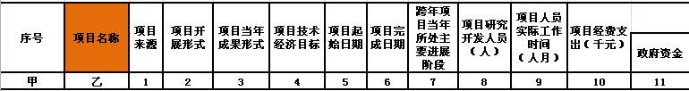
项目表（107-1表）填报说明
问题三：项目名称如何填报？
与账对应
避免重复
一般应与企业有关研究开发会计科目，或向税务部门提供的有关研究开发辅助账中归集的项目具体名称对应。
完整规范
错误原因：企业内重复、母子公司重复、市内外重复。
错误示范：“项目1”、“项目A”、“XX产品”。
Notes:
项目名称填报要符合三个原则，一是项目名称要完整规范，不能简单地填上“项目1、项目A、某某产品”等名称；二是要避免重复，企业内同一项目不能重复填报，独立法人的母子公司之间填报的项目不能相同，不同地区的企业出现相同名称的项目必须核查；三是与账对应，项目名称应与企业有关研究开发会计科目或向税务部门提供的有关研究开发辅助账中归集的项目具体名称对应。

Slide 12
项目表（107-1表）填报说明
项目名称填写要求：
  1.按照企业研发项目的立项计划书、项目任务书或项目合同书等有关资料文件中确定的名称填写；
  2.用中文，尽量详细完整的填写，切忌过于简单笼统；
  3.项目研发对象要明确，项目特点（关键技术创新点）要鲜明；
  4.要顶格填写，不能留有空格或出现标点符号，例如：，:“” ?；
  5.表内不能出现名称相同的项目。

Slide 13

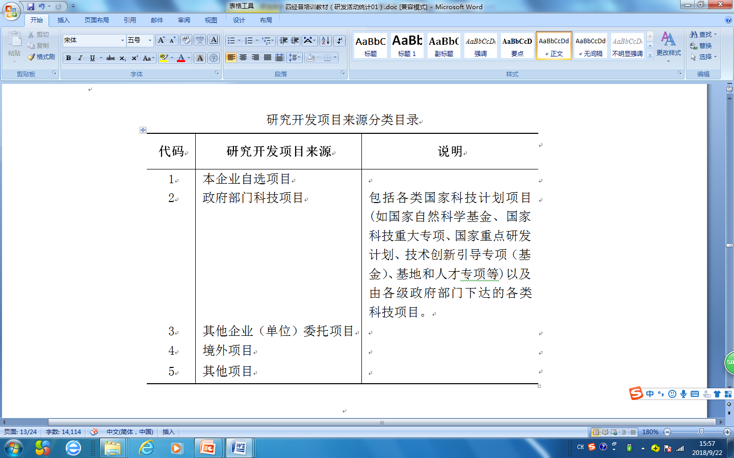
项目表（107-1表）填报说明
问题四：项目来源？
Notes:
项目来源有5个分类，按相应的分类填写代码。其中，代码2表示来源于政府部的门科技项目，填报时要注意，这些项目一般情况会有自来政府部门的补贴或扶持资金，填报项目经费支出时不能漏报。

Slide 14

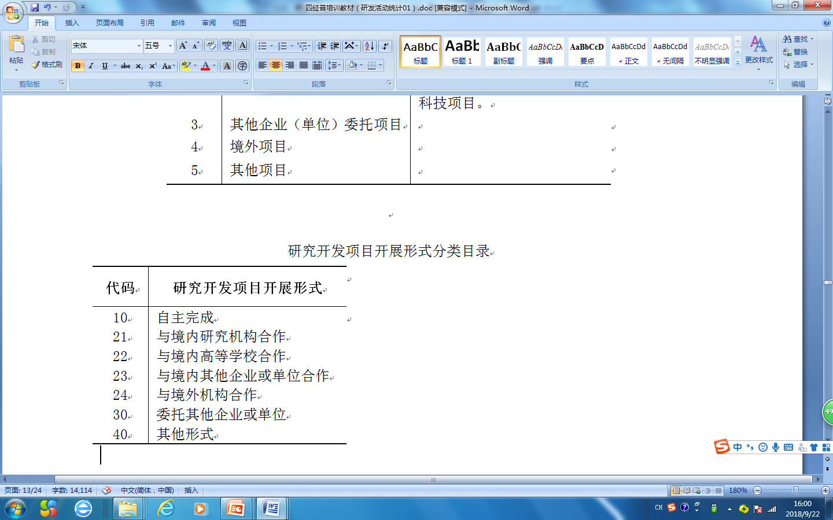
项目表（107-1表）填报说明
问题五：项目开展形式？
若项目开展形式为“委托其他企业或单位（2）”，则“跨年项目当年所处主要进展阶段（7）、项目研究开发人员（8）和项目人员实际工作时间（9）”免填。
Notes:
项目开展形式有7种，按重要程度选择最主要的形式并按相应的代码填写。其中，30代表委托其他企业或单位开展的项目，填报时要注意：如果项目开展形式选择了30，那么，这个项目的当年所处主要进展阶段、项目研究开发人员、项目人员实际工作时间三个指标不用填报。

Slide 15

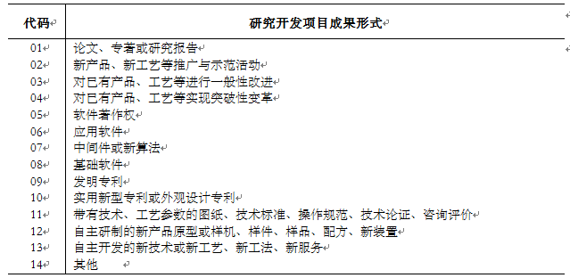
项目表（107-1表）填报说明
问题六：项目当年成果形式？
√
√
√
√
√
√
Notes:
项目当年成果形式有14种分类，按重要程度选择项目当年最主要的成果形式并按相应的代码填写。其中01、04、08、09、12、13这6种是R&D项目成果形式。

Slide 16
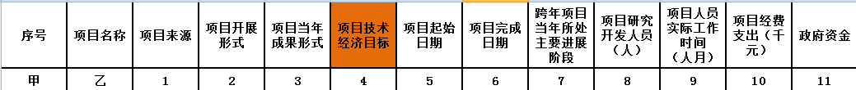
项目表（107-1表）填报说明
问题七：项目技术经济目标？
代码 | 研究开发项目技术经济目标 | 说明
1 2 3 4 5 6 7 8 9 | 科学原理的探索、发现 技术原理的研究 开发全新产品 增加产品功能或提高性能 提高劳动生产率 减少能源消耗或提高能源使用效率 节约原材料 减少环境污染 其他 | 指采用新技术原理、新设计构思研制生产的全新产品
项目技术经济目标：指项目立项时确定的技术经济目标，有9种分类，按重要程度选择最主要的一种技术经济目标填写。
Notes:
项目技术经济目标是指项目立项时确定的技术经济目标，有9种分类，按重要程度选择最主要的一种技术经济目标填写。

Slide 17
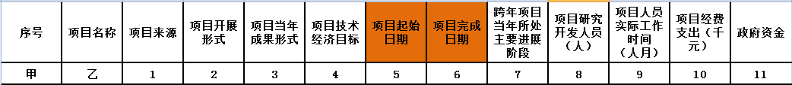
项目表（107-1表）填报说明
问题八：项目起始日期和完成日期？
项目完成日期：项目技术鉴定的年月。若至当年底仍在继续，填写预计完成日期；如项目年内以失败告终，填写“000000”；如未鉴定直接投产，填写投产年月。
6项目完成日期
项目起始日期：有组织进行研究开发的年月。用6位阿拉伯数字填写。如项目开始于2019年2月，则填写“201902”。
5项目起始日期
Notes:
项目起始日期 填写项目列入企业计划或签订协议后、有组织进行研究开发的年月，即开始动用人力、物力、财力投入到项目研究开发的年月。项目起始日期为6位编码，其中前4位为年份，后2位为月份（1月至9月必须前补0）。如项目开始于2019年2月，则填写“201902”。
项目完成日期 填写项目技术鉴定的年月，为6位编码，其中前4位为年份，后2位为月份（1月至9月必须前补0）。如项目至当年底仍在继续进行，填写预期完成时间；如项目年内以失败告终，填写000000；如项目未鉴定就投产，填写投产使用时间。

Slide 18
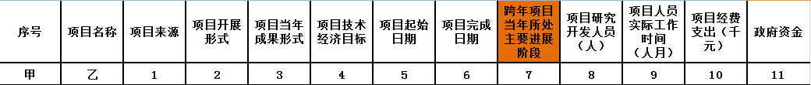
项目表（107-1表）填报说明
问题九：跨年项目所处主要进展阶段？
代码 | 研究开发项目进展阶段
1 2 3 4 | 研究阶段 小试阶段 中试阶段 试生产阶段
跨年项目所处主要进展阶段：有四个分段，按项目当年所处最主要进展阶段填写相应代码。
注意：非跨年度项目不用填报当年所处主要进展阶段。
Notes:
有四个分段，1.研究阶段；2.小试阶段；3.中试阶段；4.试生产阶段。按项目当年所处最主要进展阶段填写相应代码。

Slide 19

项目表（107-1表）填报说明
问题十：项目研究开发人员？
项目研究开发人员：指报告期内编入研究开发项目并实际从事研究开发活动的人员。 该指标应与企业有关研究开发会计科目或辅助账中人员人工费子科目里参加该项目人员对应。若研究开发人员同时参加两个及以上研究开发项目，可重复填报。（委外项目免报）
例如：张某参加了A、B、C项目，则A、B、C项目研究开发人员都要包含张某，即张某在项目表中的项目研究开发人员中填报了3次，但是在项目研究开发人员工作时间，要按照实际参加的时间填报，一个人累计工作时间不能超过12个月。

Slide 20

项目表（107-1表）填报说明
问题十一：项目人员实际工作时间？
项目人员实际工作时间：指报告期内研究开发项目中研究开发人员实际工作的时间总和，按月计算。同时参加两个及以上项目的人员，应按项目分别计算工作时间，一人在报告期内的实际工作时间不得超过12个月。（委外项目免报）
+
例如：某研究开发项目有2个研究开发人员，他们的工作时间分别为7个月和10个月，则该项目人员实际工作时间=1×7+1×10=17（人月）。
审核关系：“项目人员实际工作时间(9)” ≤ 107-2表“研究开发人员合计(1) ”*12个月

Slide 21

项目表（107-1表）填报说明
问题十二：项目经费支出？
项目经费支出：指报告期内用于研究开发项目的实际经费支出。（该指标应与企业有关研究开发会计科目或辅助账中项目有关费用对应。）
包括：人员人工费用
直接投入费用
折旧费用与长期待摊费用
无形资产摊销费用
设计费用
装备调试费用与试验费用
委托外部研究开发费用
其他费用
审核关系：项目经费支出（10）合计≤107-2表研究开发费用合计（7）

Slide 22

项目表（107-1表）填报说明
问题十三：政府资金包括哪些？
政府资金： 指报告期内研究开发项目中使用的从政府有关部门获得的研究开发经费合计，包括科技专项费、科研基建费、政府专项基金和补贴等。
政府资金〉0
项目来源为2：政府部门科技项目
Notes:
填报时要注意，来源于政府部门的科技项目，一般情况下都会有政府部门补贴的财政资金，填报项目经费支出时不要漏报其中的政府资金。

Slide 23
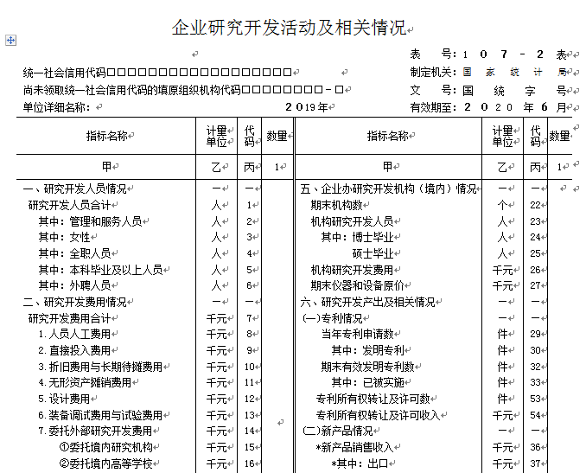
活动表（107-2表）填报说明
Notes:
活动表共设置48个指标，分为七个部分。

Slide 24
活动表（107-2表）填报说明
研发活动表总体框架
研发统计
研究开发投入
研究开发产出
研究开发环境
技术
人员
专利
项目
政府资金
技术改造
费用
新产品
机构
资产
其他
税收减免
技术获取
Notes:
总体设计框架是这样的：研发统计主要包括研究开发投入、研究开发产出研究开发环境及技术获取和改造四个方面内容。研究开发投入包括人员、经费、项目、固定资产和研发机构的情况；研究开发产出是指企业通过开展研发活动获得专利、新产品、注册商标及行业标准等成果的情况；研究开发环境主要调查国家及地方各级政府对企业开展研发活动的政策支持情况；技术获取和改造情况包括技术改造、技术引进和消化吸收等。

Slide 25
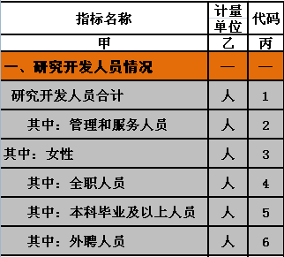

活动表（107-2表）填报说明
问题一：研究开发人员情况？
研究开发人员合计：指报告期内企业参加研究开发活动的人员合计。
★注意：
1.由于（107-1表）项目研究开发人员可重复填报，这里不能将其简单汇总结果视为企业研究开发人员合计，而应与企业填报研究开发项目所依据的有关研究开发会计科目或辅助账中人员人工费子科目里涉及的全部人员对应。
107-1表项目人员之和
2.“研究开发人员合计(1) ”*12个月≥ 107-1表“项目人员实际工作时间(9)”
Notes:
活动表的第一部分是研究开发人员情况，指标1：研究开发人员合计指报告期内企业参加研究开发活动的人员合计。填报时注意：

Slide 26
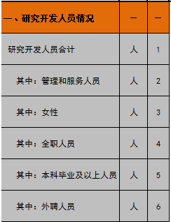


活动表（107-2表）填报说明
问题一：研究开发人员情况？
管理和服务人员：指报告期内企业研发人员中主要从事项目管理和为项目提供直接服务的人员。
管理人员包括：企业主管研究开发项目工作的负责人，企业研究开发活动管理部门（科研管理处、部、科等）的工作人员以及企业办技术中心、科研院（所）、中试车间、试验基地、实验室等的管理人员；
服务人员包括：为研究开发活动提供资料文献、材料供应、设备维护等服务的人员（含中试车间、实验室、试验基地等的工人）。
全职人员：指企业研发活动人员中在报告期实际从事研发活动的时间占本人制度工作时间90%及以上的人员。包括：直接参与研发项目的人员、专职从事研发管理工作的人员和直接服务的人员；

Slide 27
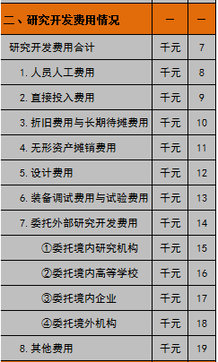


活动表（107-2表）填报说明
问题二：研究开发费用情况？
研究开发费用合计：指报告期内企业用于研究开发活动的费用合计，包括人员人工费用、直接投入费用、折旧费用与长期待摊费用、无形资产摊销费用、设计费用、装备调试费用与试验费用、委托外部研究开发费用及其他费用。该指标应与有关研究开发会计科目或辅助账中研究开发费用对应。
序号 | 国家级高新技术企业 | 申请研发费用税前加计扣除企业
1 | 人员人工费用 | 人员人工费用
2 | 直接投入费用 | 直接投入费用
3 | 折旧费用与长期待摊费用 | 折旧费用
4 | 无形资产摊销费用 | 无形资产摊销
5 | 设计费用 | 新产品设计费、 新工艺规程制定费、 新药研制的临床试验费、 勘探开发技术的现场试验费。
6 | 装备调试费用与试验费用
7 | 委托外部研究开发费用 | 委托外部研究开发费用
8 | 其他费用 | 其他相关费用
Notes:
活动表的第二部分：研究开发费用情况。研究开发费用合计：指报告期内企业用于研究开发活动的费用合计，包括人员人工费用、直接投入费用、折旧费用与长期待摊费用、无形资产摊销费用、设计费用、装备调试费用与试验费用、委托外部研究开发费用及其他费用。该指标应与企业有关研究开发会计科目或辅助账中研究开发费用对应。如何对应呢？比如《企业所得税优惠事项备案表》和《企业研发费用加计扣除优惠明细表》里面的就有人员人工费用、直接投入费用、折旧摊销等分类目录，可以直接对应；在研发费用税前加计扣除申请中把设计费用、装备调试费用与试验费用，细分为新产品设计费、新工艺规程制定费、新药研制的临床试验费和勘探开发技术的现场试验费等细目，填报时应合并计算。

Slide 28
活动表（107-2表）填报说明
在一级科目“研发支出”（科目编码为4301）下面设置二级、三级、四级明细科目： | （1） 研发支出—人员人工费用（430101） | ---专利权的摊销费用43010402
 | ---直接研发人员43010101---工资薪金4301010101 | ---非专利技术的摊销费用43010403
 | ---五险一金4301010102 | （5）研发支出—新产品设计费（430105）
 | ---外聘研发人员的劳务费用43010102 | ---新产品设计费43010501
 | （2） 研发支出—直接投入费用（430102） | ---新工艺规程制定费43010502
 | ---直接消耗43010201---材料4301020101 | ---新药研制的临床试验费43010503
 | ---燃料4301020102 | ---勘探开发技术的现场试验费43010504
 | ---动力费用4301020103 | （6）研发支出—其他相关费用（430106）
 | ---模具、工艺装备开发及制造费43010202 | ---办公费43010601
 | ---样品、样机及一般测试手段购置费43010203 | ---房租43010602
 | ---试制产品的检验费43010204 | ---物业管理费43010603
 | ---仪器、设备的运行维护、维修等费用43010205 | ---水电费43010604
 | ---经营租赁方式租入的仪器、设备租赁费43010206 | ---业务招待费43010605
 | （3）研发支出—累计折旧（430103） | ---市内交通费43010606
 | ---仪器的折旧费43010301 | ---差旅费43010607
 | ---设备的折旧费43010302 | ---通讯费43010608
 | （4）研发支出—无形资产摊销（430104） | ---培训费43010609
 | ---软件的摊销费用43010401 | ---其他43010699
Notes:
研究开发会计科目对应。设立研发费用财务账的企业一般在一级科目“研发支出”下面，设置二级、三级、四级明细科目，二级科目有人员人工费、直接投入费用等标准科目，三级科目可以根据项目设置各类费用支出，填报时直接摘取有关科目数据。

Slide 29



活动表（107-2表）填报说明
问题二：研究开发费用情况？
人员人工费：指报告期内企业研究开发人员的工资薪金、基本养老保险费、基本医疗保险费、失业保险费、工伤保险费、生育保险费和住房公积金，以及外聘研究开发人员的劳务费用等。
直接投入费用：包括直接消耗的材料、燃料和动力费用；用于中间试验和产品试制的模具、工艺装备开发及制造费，不构成固定资产的样品、样机及一般测试手段购置费，试制产品的检验费；用于研究开发活动的仪器、设备的运行维护、调整、检验、检测、维修等费用，以及通过经营租赁方式租入的用于研究开发活动的固定资产租赁费等。
折旧费用与长期待摊费用：指报告期内企业用于研究开发活动的仪器、设备和在用建筑物的折旧费，以及研究开发设施的改建、改装、装修和修理过程中发生的长期待摊费用等。该指标应与企业有关研究开发会计科目或辅助账中折旧费用（与长期待摊费用）对应。

Slide 30



活动表（107-2表）填报说明
问题二：研究开发费用情况？
无形资产摊销费用：指报告期内企业用于研究开发活动的软件、知识产权、非专利技术（专有技术、许可证、设计和计算方法等）的摊销费用等。该指标应与企业有关研究开发会计科目或辅助账中无形资产摊销费用对应。
设计费用：指报告期内企业为新产品和新工艺进行构思、开发和制造，进行工序、技术规范、规程制定、操作特性方面的设计等发生的费用，包括为获得创新性、创意性、突破性产品进行的创意设计活动发生的相关费用等。
注意：对于按照研究开发费用加计扣除减免政策进行核算的企业，该指标应与其新产品设计费用和新工艺规程制定费用合计对应。

Slide 31

活动表（107-2表）填报说明
问题二：研究开发费用情况？
装备调试费用：指报告期内企业在研发活动工装准备过程中所发生的费用，包括研制特殊、专用的生产机器，改变生产和质量控制程序，或制定新方法及标准等活动所发生的费用。不包括为大规模批量化和商业化生产所进行的常规性工装准备和工业工程发生的费用。
试验费用：包括新药研制的临床试验费、勘探开发技术的现场试验费、田间试验费等。
注意：该指标应与企业有关研究开发会计科目或辅助账中装备调试费用与试验费用对应。对于按照研究开发费用加计扣除减免政策进行核算的企业，该指标应与其新药研制的临床试验费和勘探开发技术的现场试验费合计对应。

Slide 32


活动表（107-2表）填报说明
问题二：研究开发费用情况？
委托外部研究开发费用：指报告期内企业委托境内外其他机构进行研究开发活动所发生的费用。应与企业有关研究开发会计科目或辅助账中委托外部研究开发费用对应。
其他费用：包括技术图书资料费、资料翻译费、专家咨询费、高新科技研发保险费，研发成果的检索、论证、评审、鉴定、验收费用，知识产权的申请费、注册费、代理费，会议费、差旅费、通讯费等。

Slide 33
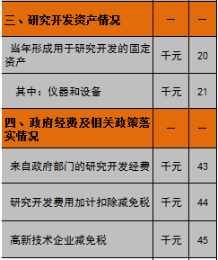

活动表（107-2表）填报说明
问题三：研究开发资产情况？
当年形成用于研究开发的固定资产：指报告期内企业形成用于研究开发的固定资产原价。该指标应与企业有关会计科目计入的形成用于企业研究开发活动的固定资产原价对应。
当年形成
用于研发
固定资产原价
兼用
分摊
建筑物按照使用面积分摊
仪器设备按照使用时间分摊
Notes:
活动表的第三部分：研究开发资产情况。当年形成用于研究开发的固定资产：指报告期内企业形成用于研究开发的固定资产原价。该指标应与企业有关会计科目计入的形成用于企业研究开发活动的固定资产原价对应。填报时注意，这些资产一定是当年形成并且用作研发的固定资产，填报的是原价，不是摊销折旧后余值；如果与生产共用的要分摊计算，建筑物按使用面积分摊，仪器设备按照使用时间分摊。

Slide 34




活动表（107-2表）填报说明
问题四：政府经费和相关政策落实情况？
来自政府部门的研究开发经费：指报告期内企业从政府有关部门获得的研究开发经费合计，包括科技专项费、科研基建费、政府专项基金和补贴等。该指标应与有关会计科目计入的从政府有关部门获得的研究开发经费对应。（收到即报）
研究开发费用加计扣除减免税：指报告期内企业按有关政策和税法规定税前加计扣除的研究开发活动费用所得税，按当年税务部门实际减免的税额填报。对尚未得到当年减免税额的企业，按上年实际减免税额填报。
实际减
免额
调减应纳
税所得额
高新技术企业减免税：指高新技术企业按照国家有关政策依法享受的企业所得税减免额，按当年税务部门实际减免的税额填报 。对尚未得到当年减免税额的企业，按上年实际减免税额填报。
Notes:
第四部分 政府经费和相关政策落实情况。

Slide 35
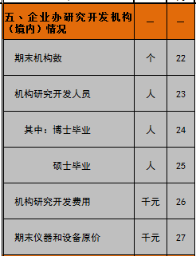

活动表（107-2表）填报说明
问题五：企业办研究开发机构情况？
企业办研发机构：指企业自办（或与外单位合办），管理上同生产系统相对独立的专门研发活动机构，如企业的技术中心、开发部、试验基地等。
注意：
与外单位合办的机构，若主要由本企业出资兴办，则由本企业统计，否则应由合办方统计；
科研机构一定要有相对独立的人员、经费，有相对独立的财务和管理架构，不能将企业的技术管理部门或科研处室当研发机构。
科技机构数大于0，那么机构人员、机构经费、机构仪器设备原价都必须大于0，否则应不属于正常科研机构；
有机构，一般就有科研项目。
不含企业在境外设立的研发活动机构数。
Notes:
第五部分 企业办研究开发机构情况

Slide 36
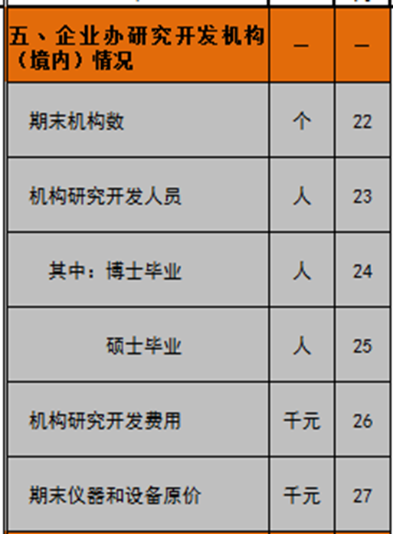

活动表（107-2表）填报说明
问题五：企业办研究开发机构情况？
机构研究开发人员：指年末企业办研发机构中从事研发活动的人员合计。
注意：平均每个机构的人员数（机构研究开发人员（23）÷期末机构数（22））不应少于5人，否则需要核实。
机构研究开发费用：指报告期内企业办研究开发机构中用于研究开发活动的费用合计，包括人员人工费用、直接投入费用、折旧费用与长期待摊费用、无形资产摊销费用、设计费用、装备调试费用与试验费用、委托外部研究开发费用及其他费用。
注意：机构研究开发费用（26）≤研究开发费用合计（7）
期末仪器和设备原价：指企业办研发机构报告期末固定资产中仪器和设备的原价，但不包括长期闲置不用的仪器和设备。
注意：若研发机构中的仪器设备原价（27）＜当年形成用于研究开发的仪器设备（21），要核实新购置的仪器设备是否全部用于研发。

Slide 37
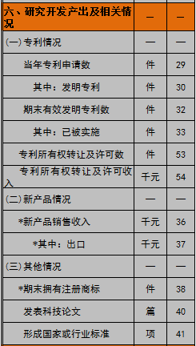

活动表（107-2表）填报说明
问题六：研究开发产出及相关情况？
当年专利申请数：指报告期内企业作为第一申请人向境内外知识产权行政部门提出专利申请并被受理后，按规定缴足申请费，符合进入初步审查阶段条件的件数。
注意：有部分企业对拥有专利的情况存在误解，往往将全部专利当作发明专利，将申请专利当作拥有专利，将个人专利当作企业专利等情况。导致拥有各项专利数据失实。（建议这部分数据找有关部门核实）
期末有效发明专利数：指报告期末企业作为第一专利权人拥有的、经境内外知识产权行政部门授权且在有效期内的发明专利件数。
注意：1.发明专利；2.有效期内；3.累计数。
Notes:
第六部分 研究开发产出及相关情况

Slide 38

活动表（107-2表）填报说明
问题六：研究开发产出及相关情况？
结构、材质、工艺等某一方面比原有产品有明显改进，从而显著提高了产品性能或扩大了使用功能的产品。
采用新技术原理、新设计构思研制、生产的全新产品
01
新
产品
02
经政府有关部门认定并在有效期内（三年）。
04
03
企业自行研制开发，未经政府有关部门认定，从投产之日起一年之内的。
新产品销售收入：指报告期内企业销售新产品实现的销售收入。
注意：新产品销售收入≤主营业务收入。
Notes:
新产品情况，什么是新产品？新产品要符合四个要素，1是采用新技术原理、新设计构思研制生产的全新产品，2是结构、材质、工艺等某一方面比原有产品有明显改进，从而显著提高了产品性能或扩大了使用功能的产品，3是企业自行研制开发，未经政府有关部门认定，从投产之日起一年之内的，4是经政府有关部门认定并在有效期内（三年）。

Slide 39
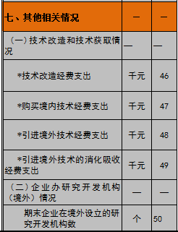

活动表（107-2表）填报说明
问题七：其他相关情况？
技术改造经费支出
引进境外技术经费支出
技术改造
技术获取
购买境内技术经费支出
引进境外技术的消化吸收经费支出
技术改造：指企业用先进工艺、设备代替落后工艺、设备，从而达到提高产品质量、促进产品更新换代、节约能源、降低消耗的目的。但这过程一般只是应用新技术，而并没有创新技术。（注意：若技术改造经费支出=当年购置用于研发活动的仪器设备支出（代码20），则要核实企业填报的研发活动是否包含技术改造）。
Notes:
第七部分 企业研发活动其他相关情况。包括技术改造和技术获取情况、以及企业在境外设立的研究开发机构情况。技术改造和技术获取包括技术改造经费支出、购买境内技术经费支出、引进境外技术经费支出、引进境外技术的消化吸收经费支出，企业如果有这几种费用发生，要留意不要漏报。

Slide 40

活动表（107-2表）填报说明
问题八：补充资料？
举例：企业上年研究开发费用合计为100万元，其中税务部门认可可以享受加计扣除政策的费用是80万元。
则补充资料（51）项应填报①，而（52）项应填报80%（即税务部门认可可以享受加计扣除政策的费用除以企业上年研究开发费用合计）。
Notes:
除了上述指标，活动表还需要填报“补充资料”：上年研究开发费用在加计扣除中是否得到足额抵扣？如果得到足额抵扣选填①，如果只得到部分抵扣或没有申报加计扣除选填②，并填报已加计扣除的研究开发费用 占比情况。

Slide 41
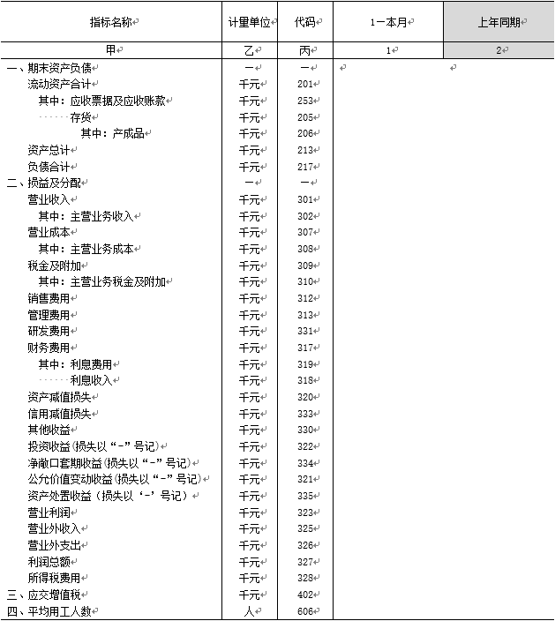
财务状况表中研发费用填报说明
数据审核重点关联报表指标
企业财务状况
企业研发费用依据有关研究开发会计科目或向税务部门提供的有关研究开发辅助账填报，因此在上报研发统计报表前，还要注意关联审核统计一套表中企业财务状况表（定报203表，年报103-1、-2表）的研发费用，两者相差不应过大，如果是财务状况表漏报误研发费用应及时补报和更正。
Notes:
数据审核重点关联报表指标。企业研发费用依据有关研究开发会计科目或向税务部门提供的有关研究开发辅助账填报，因此在上报研发统计报表前，还要注意关联审核统计一套表中企业财务状况表的研发费用，两者相差不应过大，财务状况表的表号定报是203表，年报是103-1、-2表，如果是财务状况表漏报误研发费用应及时补报和更正。

Slide 42
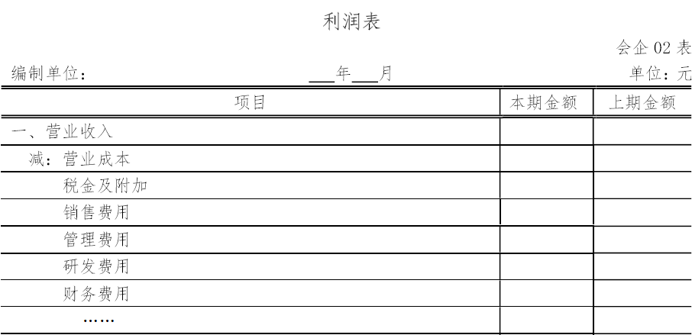
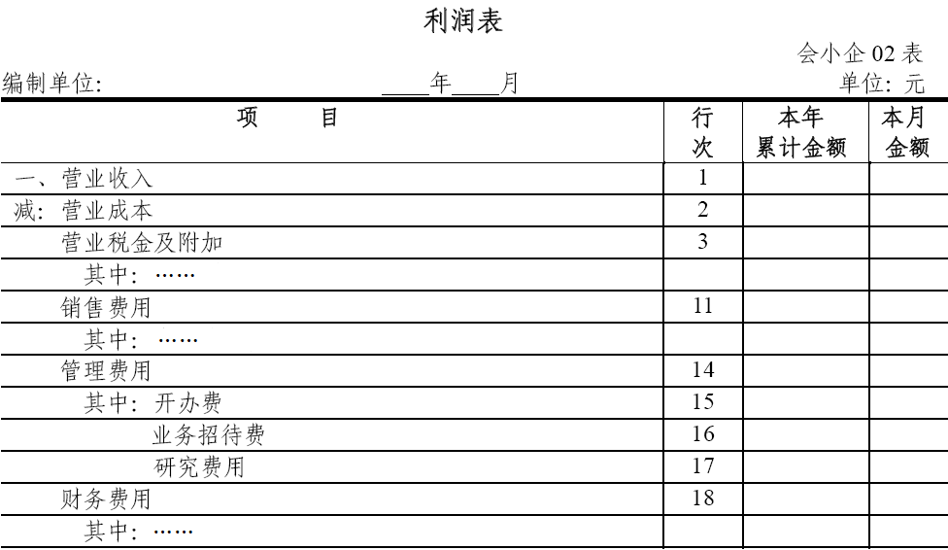
财务状况表中研发费用填报说明
管理费用和研发费用
1.执行《企业会计准则》的企业，且管理费用、研发费用在利润表中并列的，按照企业利润表中的数据摘取填报；
2.执行《小企业会计准则》的企业：管理费用填报利润表的“管理费用”减“研究费用”；研发费用填报“研究费用”；
  3.其他情况：管理费用在会计利润表“管理费用”项目的本年累计数的基础上，根据会计“管理费用”科目下的“研究费用”明细科目，将研发费用剔除后填报；研发费用根据会计“管理费用”科目下的“研究费用”相关科目的本期发生额填报。
Notes:
财务状况表管理费用和研发费用填报要求和方法。第一种……，第二种……其他情况……

Slide 43
一、实施要点
目 录
二、填报说明
Contents
三、注意事项
Notes:
第三部分内容 研发统计注意事项

Slide 44
注意事项
一 完善研发费用账目和文件资料管理
国家、省每年都会开展统计执法检查，抽检部分企业，现场核查确认研发统计数据填报依据和质量，重点核查：
  企业研发项目的立项资料，如计划书、合同书、批准书等；
  研发项目费用会计核算处理及有关凭证 ；
  当年专利申请、受理的情况；
  申请享受研发费用加计扣除等优惠政策的情况，等等。
因此，要求企业必须完善R&D项目的管理工作
Notes:
第一，必须完善研发费用账目和文件资料的管理

Slide 45
注意事项
重点管理内容：
◆项目立项报告书/合同书/计划书/可行性研究报告/开发设计方案……（必须有）；
◆项目审批有关文件（如：企业内部的批准决议（必须有）、政府部门备案等）；
◆工艺技术文件（如：图纸）
◆项目费用会计核算处理及凭证（如：研发费用明细账或辅助帐）…… （必须有）；
◆项目测试评审报告、鉴定验收报告……；
◆项目成果申请认定文件（如：专利申请/授权书）；
◆项目结题报告、研发费用专项审计报告……

Slide 46
注意事项
二 避免出现填报错误
（一）综合类错误
1.对研发统计重视程度不高，不填或者乱填；
2.对研发概念理解不清，错填或者漏填；
3.企业会计账目不清或者没有建立研发会计账，没有填报依据；
4.对相关指标理解不清，造成填报质量不高，很多项目直接被判定为非R&D项目；
5.企业统计人员、会计人员和研发管理人员缺乏沟通，造成会计账上数据和研发部门掌握的数据差距较大，或者统计人员不了解企业研发情况，为了省事就选择了空表提交；
6.部分研发支出没有发票，入不了会计账；
Notes:
第二，避免出现填报错误。

Slide 47
注意事项
二 避免出现填报错误
（二）项目表（107-1表）常见错误
1.项目名称填写不规范；
2.项目成果形式区分不明（判断R&D项目的重点指标）；
3.项目完成日期理错误的理解为“本年年末时间”；
4.项目人员实际工作时间错误的理解为“项目人员平均工作时间”；
5.项目当年经费错误的理解为“项目全部经费”；
6.漏报委外项目或者委外项目也填报了项目人员和项目人员时间等指标；
7.漏报政府资金等。

Slide 48
注意事项
二 避免出现填报错误
（三）活动表（107-2表）常见错误
1.研究开发人员中漏了管理和服务人员以及兼职人员等；
2.研究开发人员重复了；（项目表中研究开发人员可以重复的，但活动表中的研究开发人员不能重复）
3.研发支出中漏了兼职人员工资福利等；
4.研发支出中直接投入占比过大（疑似将生产部分的原材料消耗也纳入了）；
5.将生产线的建设费用纳入了研发费用；
6.未对生产和研发混用的固定资产摊分；
7.将一般的研发管理部门或者科室填报为研发机构了；或者因未达到省、市级工程中心而没有填报本企业实际的研发机构情况；
8.专利方面没有看清“当年”和“期末”的要求；
9.补充资料漏填或者填错等；

Slide 49
注意事项
二 避免出现填报错误
（四）财务状况表（月报B203表、年报B103-1、-2表）
漏填研发费用
截止到今年10月，全市规上工业企业仅有726家在财务状况月报中填报了研发费用，共52.66亿元，而2018年报全市成本费用调查企业填报的研发费用有62.38亿元，两者相差巨大，如果不采取措施及时查漏补缺，将会严重影响国家对我市研发统计数据的核定。

Slide 50
注意事项
接下来的工作
一、做好研发会计账或者辅助账；
二、统计财务状况表中漏报、少报研发费用的企业，要在11月的月报和2019年的年报中补上；
三、企业的统计、会计、科研管理人员要多沟通，综合掌握本企业研发项目情况，共同做好研发统计报表填报工作；
四、依法统计，做到既防虚报瞒报，也防少报漏报，如实、准确填报研发相关数据。

Slide 51
THE END
感谢聆听

